Slide 1
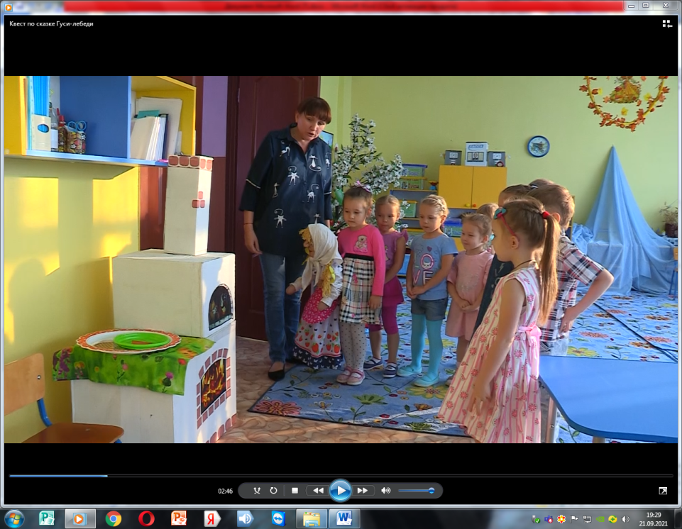
Презентация занятия с детьми старшей группы «В гостях у сказки «Гуси – лебеди»
Воспитатель Яковлева Н.Н.
МДОАУ № 103, 2021г.

Slide 2
Цель: способствовать развитию коммуникативной и поведенческой активности детей в занятия в форме квест.
Задачи:
-учить образовывать прилагательные от существительных (названий ягод);
- упражнять в согласовании в роде и числе прилагательного с существительным;
- развивать умение определять форму предмета, закреплять знание детьми геометрических фигур;
- закреплять произношение звука «Ч» во фразовой речи;
- отрабатывать навык выполнения надрезов по кругу;
- формировать умение классифицировать фрукты и овощи;
- способствовать развитию фразовой речи;
- развивать мелкую и общую моторику;
- воспитывать нравственные качества: отзывчивость, желание помочь;
- вызвать желание участвовать в создании коллективной работы.
- способствовать созданию атмосферы эмоциональной вовлеченности.

Slide 3
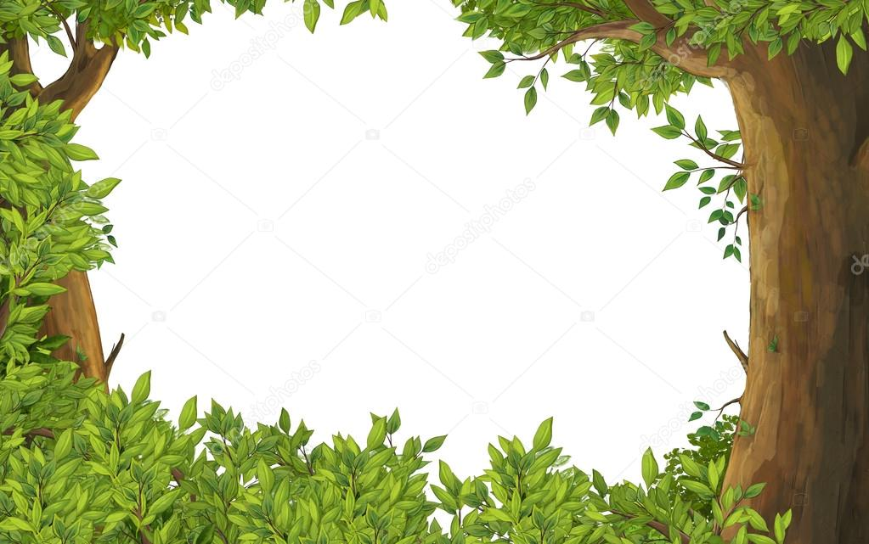
Словарная работа
Активный словарь: квадрат, квадратный, круг, круглый, треугольник, треугольный, прямоугольник, прямоугольный, овал, овальный, торт, пирожное, пирог, пирожок, булка (буханка) хлеба, клубника, клубничный, малина, малиновый, вишня, вишневый, виноград, виноградный, ежевика, ежевичный, черника, черничный, название фруктов и овощей, понятия овощи, фрукты, ягоды, названия промежуточных цветов (оранжевый, голубой, розовый, фиолетовый).
Пассивный словарь: хлебобулочные изделия, угощение, клумба.

Slide 4
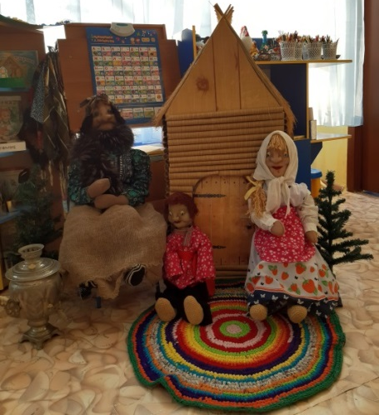
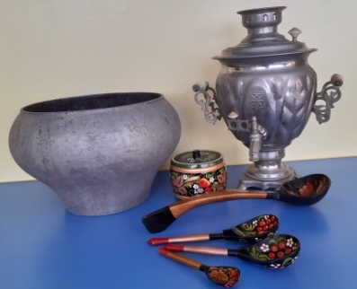
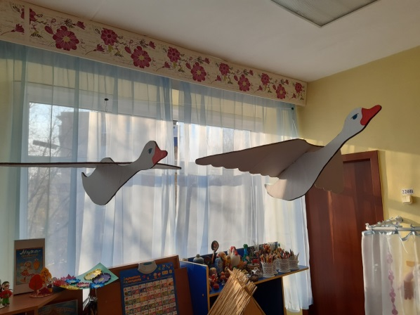
Алгоритм работы по подготовке квеста
1.Выбор темы, разработку сценария, отбор заданий.
2.Проведение предварительной работы с детьми (разучивание стихов, игр и пр.).
3.Создание соответствующей сценарию обстановки и подбор атрибутики, оформление рабочих материалов для детей.

Slide 5
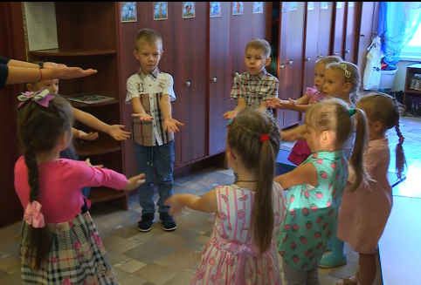
Предварительная работа с детьми
- прослушивание русской народной сказки «Гуси-лебеди»;
- рассматривание иллюстраций к русской народной сказке «Гуси-лебеди»;
- настольно-печатные игры на классификацию;
- изготовление настольного театра по сказке «Гуси-лебеди».

Slide 6
Технические средства обучения
Телевизор, магнитофон, аудио колонка, аудио запись с голосами персонажей, видео запись танца под песню «Если весело живется».
Материалы и оборудование
Декорации (яблоня, печь, дом, речка); ростовые куклы, лебеди; изображения хлебобулочных изделий, кувшинов с этикетками с ягодами; тарелки с наклеенными на дно геометрическими фигурами, муляжи фруктов и овощей; аудио/запись голосов кукол, видео/запись подвижной игры, ноутбук; ножницы, салфетки, кисти, тарелочки с клеям, круги из цветной бумаги оранжевого, голубого, розового, фиолетового цветов, большой зеленый круг.

Slide 7
Этапы
Организационный момент «Доброе утро!»
1 часть.
Создание мотивации: кукла Маша просит оказать помощь в поисках братца Иванушки.
Встреча с Печкой, игровое упражнение «Разбери хлебобулочные изделия по форме».
Встреча с Яблонькой, дидактическая игра «Поможем яблоньке».
Встреча с Речкой, речевое упражнение «Какой кисель в каждом кувшине?».
Физминутка-танец «Если весело живется».
2 часть.
Встреча с Бабой-Ягой, задание украсить клумбу.
Пальчиковая игра «Раз, два, три, четыре, пять. Будем пальчики считать».
Выполнение коллективной аппликации «Яркая клумба».
Рефлексия.

Slide 8
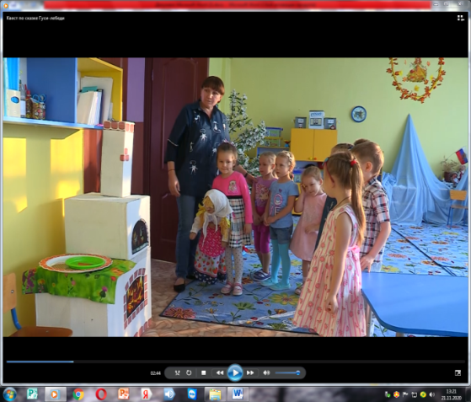
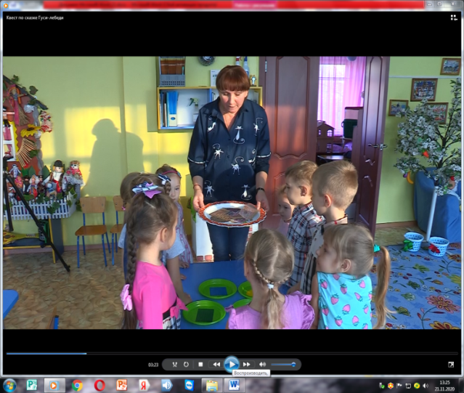
Квест-занятиe с детьми старшей группе
«В гостях у сказки «Гуси – лебеди»
По сценарию квест-занятия дети обращаются за помощью к сказочным персонажам, которые дают детям задания.
Печка просит разложить хлебобулочные изделия на тарелки, с соответствующей геометрической фигурой.

Slide 9
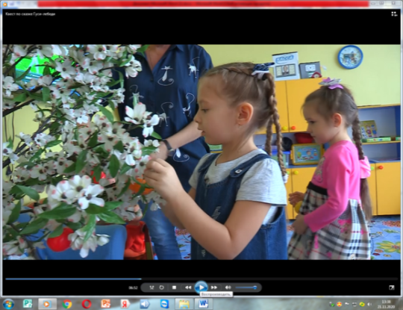
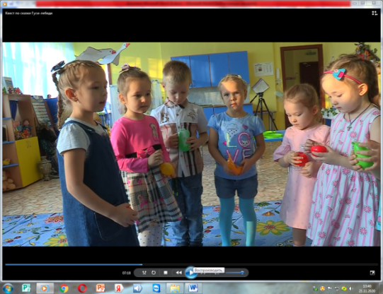
Задание яблони: снять плоды с дерева и разложить по корзинам (в голубую корзину - фрукты, в белую – овощи)

Slide 10
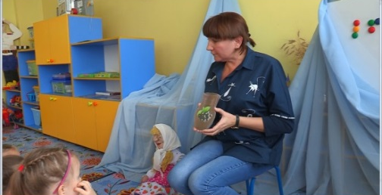
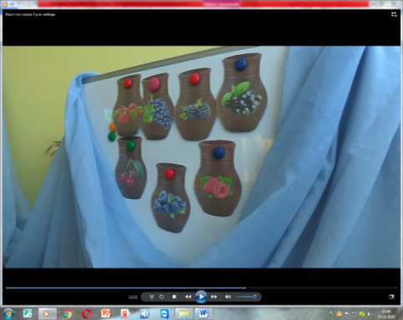
Речка предлагает определить по ярлыку , какой кисель в каждом кувшине.

Slide 11
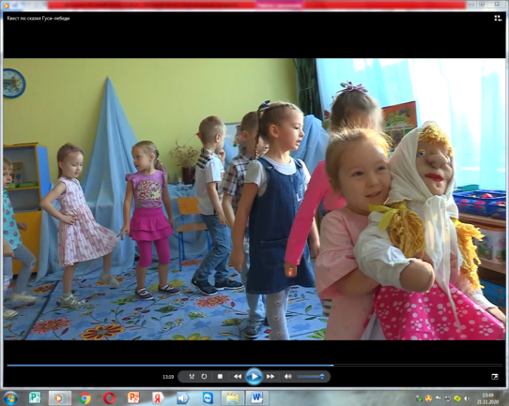
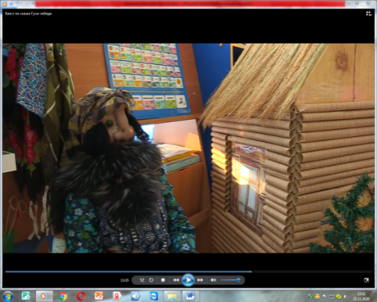
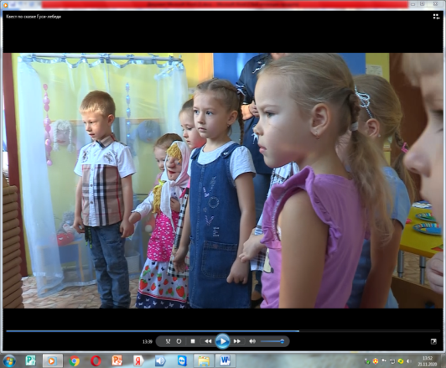
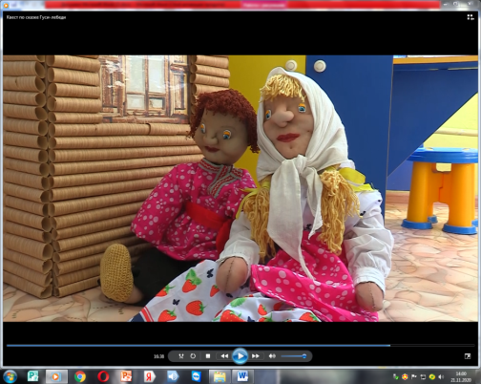
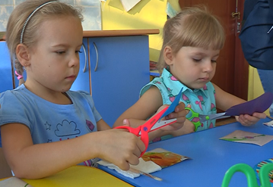
Дети дошли до избушки Бабы -Яги. Для Бабы -Яги необходимо сделать из бумаги цветы для украшения клумбы во дворе.

Slide 12
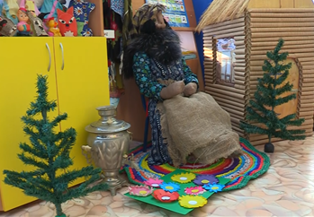
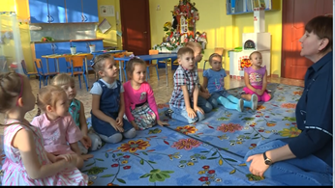
Дети старались угодить Бабе-Яге, чтобы выручить Иванушку. Клумба получилась замечательная!
Важная часть занятия – рефлексия, где дети могут выразить свои впечатления от заданий.

Slide 13
Спасибо за внимание

